Slide 1

Workshop Burgerschap in het onderwijs

Slide 2

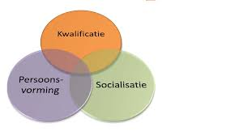
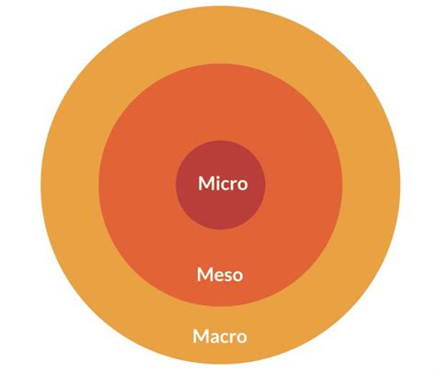


Doelen

Slide 3
Wettelijke opdracht burgerschap
Vanaf 1 augustus 2021 gelden nieuwe wettelijke eisen voor bevordering van burgerschap in het (speciaal) basisonderwijs, voortgezet onderwijs en speciaal onderwijs.
Actief burgerschap en sociale cohesie bevorderen
Respect voor en kennis van de basiswaarden van de democratische rechtsstaat: vrijheid, gelijkwaardigheid en solidariteit.
Het ontwikkelen van de sociale en maatschappelijke competenties die nodig zijn
om deel te kunnen nemen aan democratische Nederlandse samenleving

Slide 4
Wettelijke opdracht burgerschap
Voor mbo zijn er de al langer geldende wettelijke eisen vastgelegd in de kwalificatie-eisen burgerschap.
Bevordering van:
competenties op het politiek-juridische domein
competenties op het sociaal-maatschappelijke domein
competenties op het economische domein
competenties voor vitaal burgerschap.
Vanaf studiejaar 2026-2027 zal het examen een verplicht onderdeel zijn om het mbo-diploma te kunnen behalen. Het examen kan de vorm hebben van een portfolio, waarvoor de student een onvoldoende, voldoende of goed kan behalen.
https://www.onderwijsinspectie.nl/onderwerpen/burgerschap/wettelijke-opdracht

Slide 5
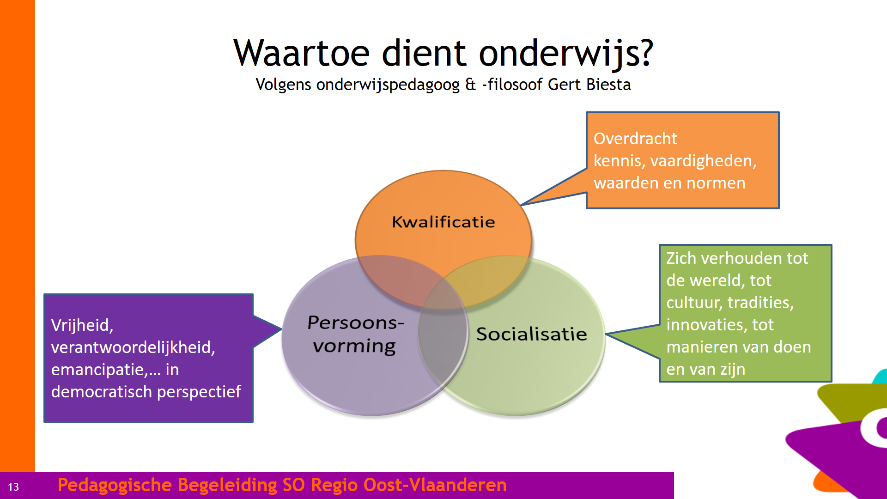
Waartoe dient onderwijs?
Volgens onderwijsfilosoof Gert Biesta
Zorgen dat leerlingen kennis en vaardigheden aanleren met bijv. uitleg, werkvormen, huiswerk, toetsen, met eindtermen/ kerndoelen: wat leidt tot beoordelingen en een passend diploma waarmee ze op de arbeidsmarkt terecht kunnen
“Ontdekken wie jij bent”
Zelfontwikkeling, emancipatie, weten wie je bent en wat je kunt, karakter, growth mindset, weerbaarheid, volwassen democratische omgang met de vrijheid die je hebt.
Het aanleren van wat normaal is in onze maatschappij: normen en waarden, “weten hoe het hoort”, gedragsregels, omgangsvormen

Slide 6
Burgerschap op micro, meso, macro niveau
Maak groepjes van 3 en wissel het volgende uit:​
Meso: Welke beleidstukken ken je/ kun je vinden binnen jouw context?​
Macro: In hoeverre herken je het wettelijke kader hierin?​
Micro: Wat zie je hiervan terug in je onderwijspraktijk?​
Binnen welke thema's m.b.t burgerschapsonderwijs voel jij je betrokken? Waar wil je een bijdrage aan leveren?​
Noteer op post it's en groepeer op thema. ​

Slide 7
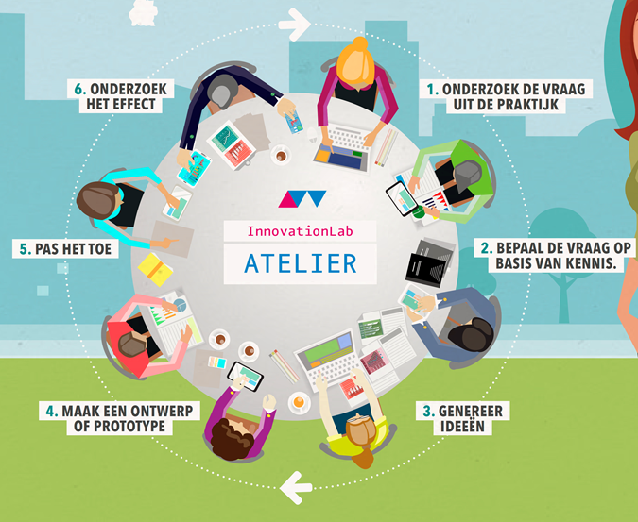
Hoe zou jij Burgerschap vormgeven binnen jouw school?
Differentiëren op schooltype/context
Ontwerp een prototype
.
Werk met groepjes van 3 tot max. 4 mensen aan een thema naar keuze
Vorm groepjes uit mbo en po/vo
Doorloop stappen 1 t/m 4
Zie het stappenplan
Meer informatie: wat is design based education
Notes:
DBE: De actuele (complexe) vraag uit de praktijk en de leervraag van de student vormen het vertrekpunt voor leren en samenwerken. Door intensieve samenwerking tussen student, docent, werkveld en onderzoekers (co-creatie) en een onderzoekende aanpak gebaseerd op Design Thinking ontstaat een uitdagende leeromgeving waarbinnen rekening gehouden wordt met (inter)nationale ontwikkelingen.’ (www.stendenblogs.com,
De groepjes hebben dit formulier. Een tijdsklok komt op het bord – strakke tijdsbewaking is noodzakelijk.

Slide 8
Bronnen voor de opdracht:
https://maken.wikiwijs.nl/176282/burgerschap_in_het_ondewijs (met filmpjes en links naar andere informatieve sites)
https://www.expertisepuntburgerschap.nl/ (doorverwijzingen naar po, vo en mbo)
VO:
https://www.vo-raad.nl/themas/burgerschap/onderwerpen/515
https://burgerschap.vo-raad.nl/?_ga=2.27228925.1774089801.1638184693-261181500.1637563213
https://www.slo.nl/vakportalen/vakportaal-burgerschap/
MBO:
https://www.mboraad.nl/sites/default/files/2023-08/burgerschapsagenda-mbo-2017-2021-een-impuls-voor-burgerschapsonderwijs.pdf
PO:
https://www.poraad.nl/wetgeving-en-kerndoelen-burgerschap
https://www.schoolenveiligheid.nl/wp-content/uploads/2021/07/Burgerschap-op-de-Basisschool_Wet-en-regelgeving-juli-2021.pdf
De basisschool als oefenplaats voor burgerschap : een leerlijn debatteren – SLO
https://www.slo.nl/vakportalen/vakportaal-burgerschap/

Slide 9
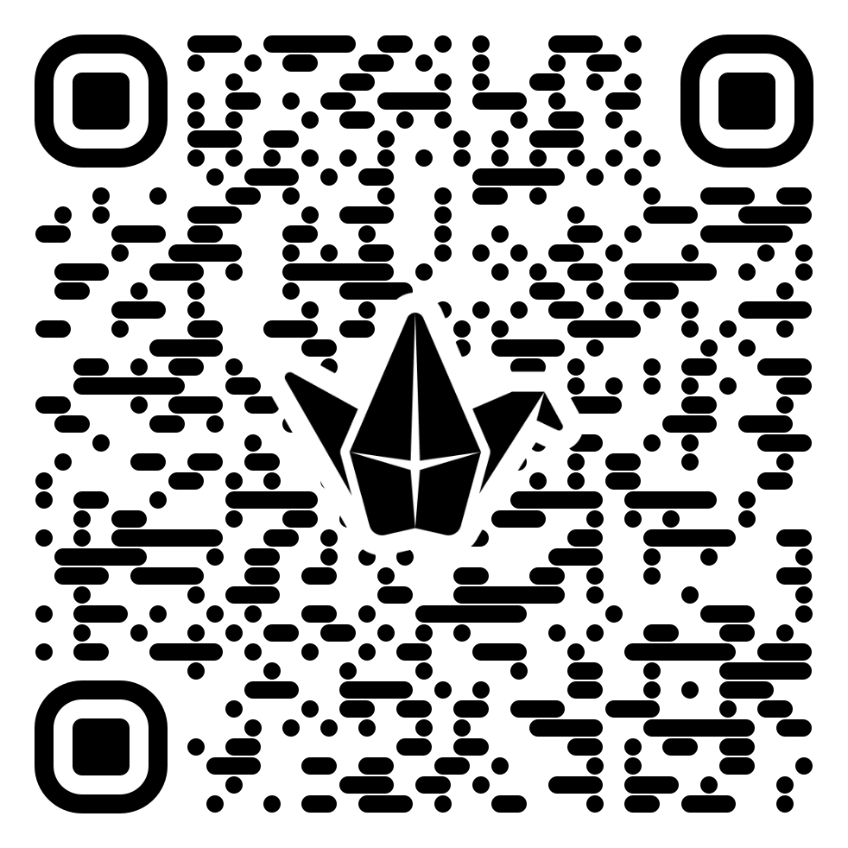
Hoe zie jij je rol bij het verzorgen van onderwijs nu, als het om burgerschap gaat?
Zoek een spreuk/citaat die past bij jouw drijfveer

Slide 10
Opbrengsten en inzichten
Hoe werkte deze manier van onderzoekend werken voor jullie?
Welke inzichten heeft dit je opgeleverd rondom burgerschap?
Als je in je dialoog of in je eindgesprek zit; hoe zou je de vraag beantwoorden:
“hoe ziet jouw bijdrage aan burgerschap binnen jouw onderwijscontext er uit?”

